Slide 1
寶天醫館
智 能 預 約 系 統
一站式中醫診所預約・管理・AI 智能平台
客戶自助預約 · 管理員後台 · 醫師 / 員工工作台 · AI 醫療分流・多頻道通知
功能詳解簡報 | 2026 年 8 月

Slide 2
系統簡介
定位：為中醫診所（寶天醫館）而設嘅一站式智能管理平台
四大角色：客戶 · 管理員 · 醫師 · 員工，權限分明，各有專屬介面
客戶可網上自助預約，系統自動發送 WhatsApp / SMS / 電郵確認及提醒
內置 AI 醫療分流、AI 問答、療程進度評估（1–10）
支援天氣、24 節氣、公眾假期智能提醒
技術架構
前端：HTML5 + Vue 3 + Tailwind CSS（響應式）
後端：Node.js + Express（REST API）
資料庫：SQLite（逾 20 張表）
外部整合：天文台天氣、農曆節氣、公眾假期、OpenAI
通知渠道：Twilio / ClickSend（WhatsApp・SMS）＋ SMTP 電郵

Slide 3
功能總覽（四大入口）
客戶端
管理員後台
註冊 / 登入（會員ID、密碼、防重複、鎖定保護）
智慧預約：服務 → 日期時段 → 醫師 → 備註
我的預約：狀態追蹤、修改、取消
我的病歴：診斷、相片對比、AI 進度、錄音
醫療分流：AI 問答推薦醫師・服務
意見箱、個人設定
儀表板、預約管理、收入報表
用戶管理、時段管理（醫師矩陣）
診所設定、系統設定、通知管理
意見箱管理、醫療分流問題管理
醫師工作台
今日門診、狀態更新、病歴管理、處方、治療進度
員工工作台
核對及確認客戶預約、到場狀態

Slide 4
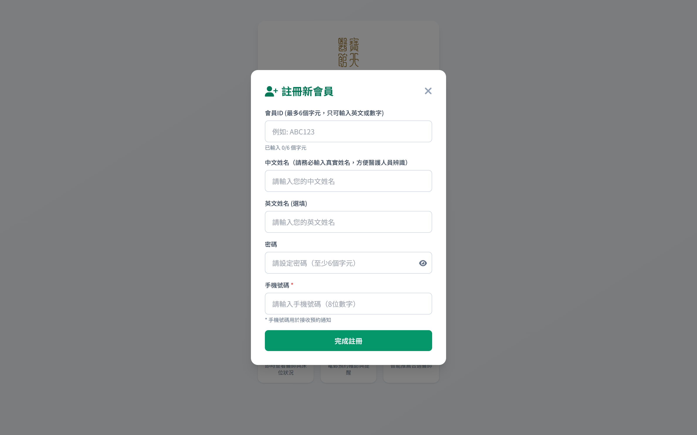
客戶端 · 註冊新會員
客戶端
無需到診所，網上免費註冊成為會員
欄位：會員ID、密碼、中文姓名、英文姓名、電話、電郵
會員ID 自動轉大寫，系統即時驗證格式及查重
保安：用戶名與密碼不可相同；重複帳號即時攔截
密碼至少 6 個字元，加密儲存
註冊後需「完成個人資料」先可開始預約（身份證、出生日期、地址、緊急聯絡人等）
預設接收電郵 / SMS 通知，可喺設定隨時開關
免費註冊成為會員

Slide 5
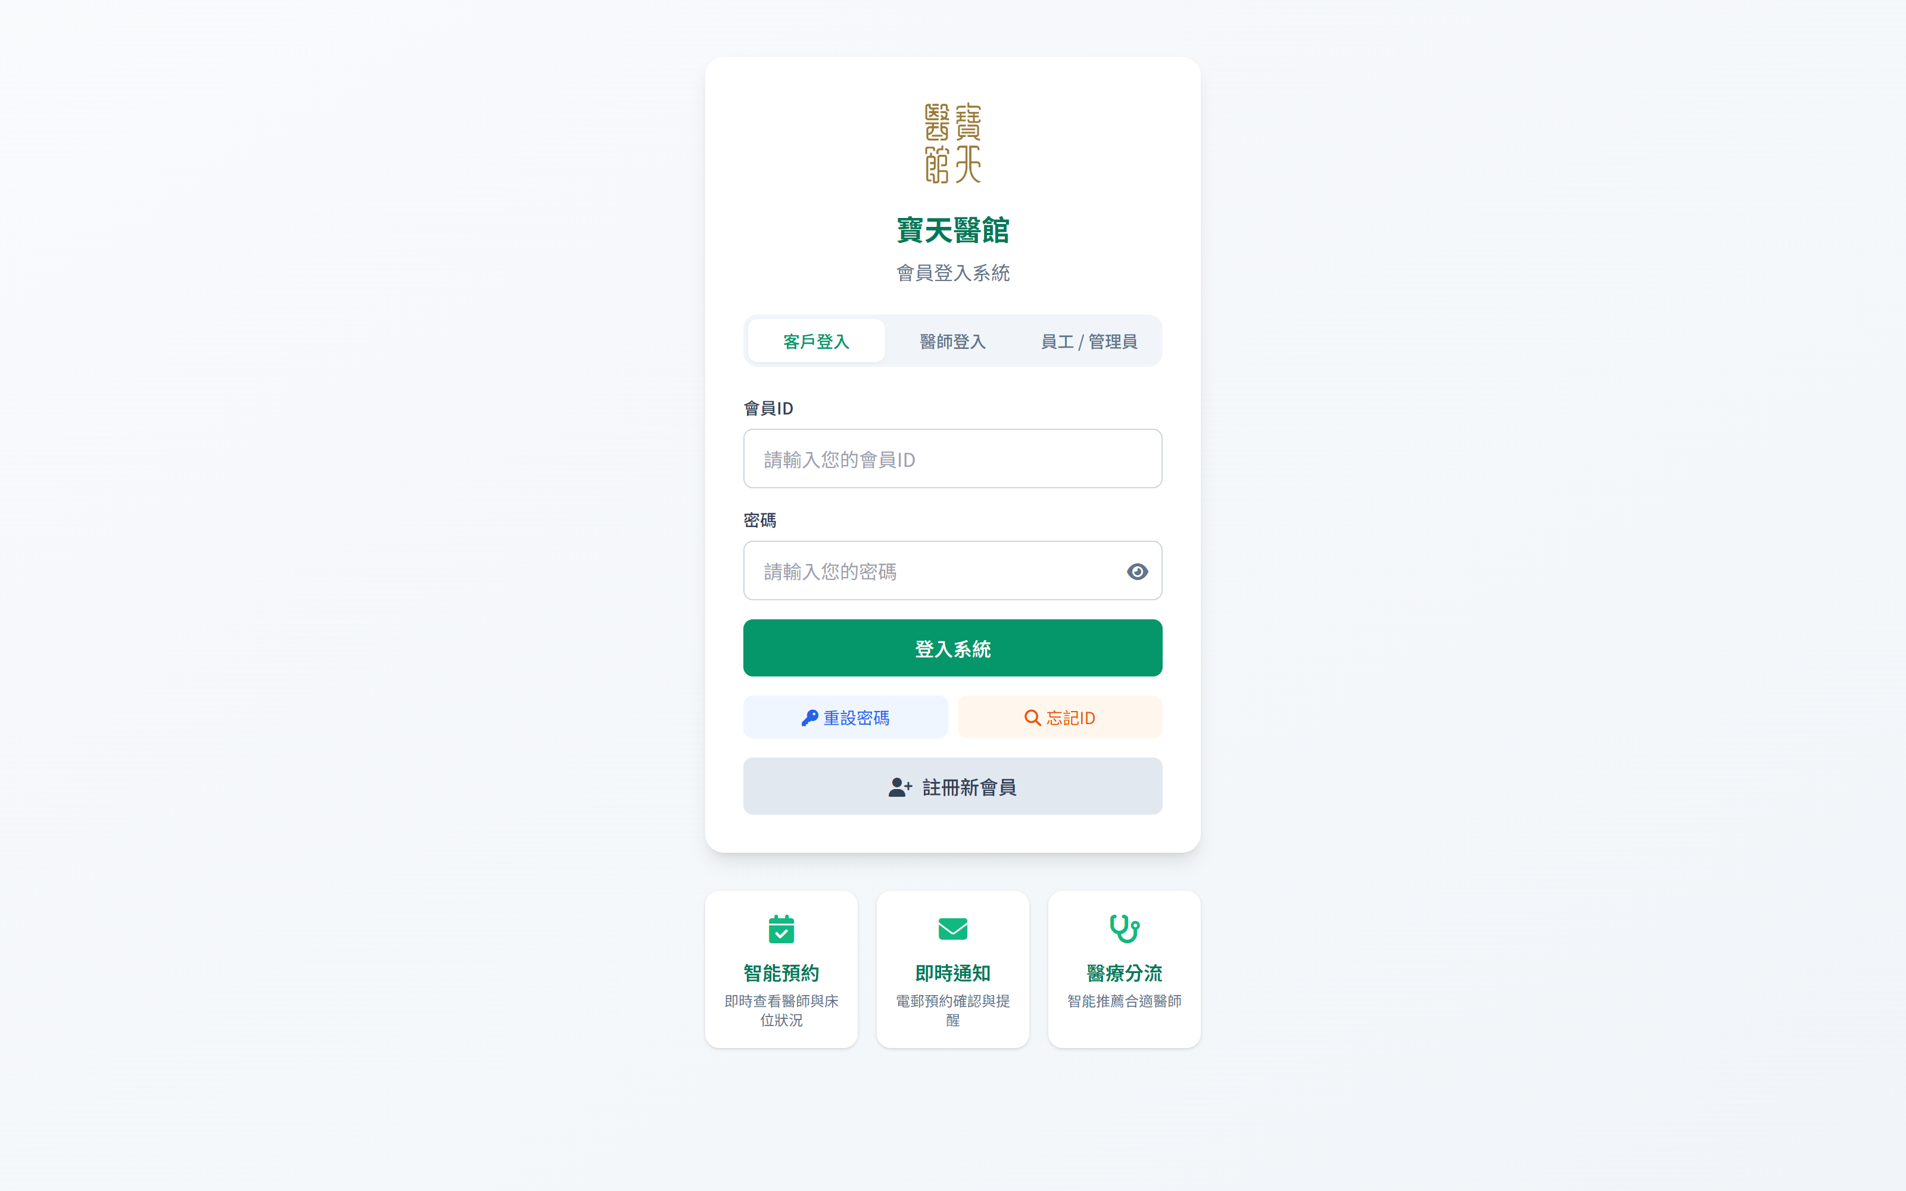
客戶端 · 登入系統
客戶端
輸入會員ID + 密碼即可登入（大小寫不敏感）
連續 5 次登入失敗，帳戶鎖定 10 分鐘
提供「忘記密碼」流程：輸入註冊電郵 → 收取 6 位數驗證碼 → 重設密碼
登入後即載入個人預約、病歴、意見等資料
登入頁同時提供「註冊新會員」入口
會員登入頁面

Slide 6
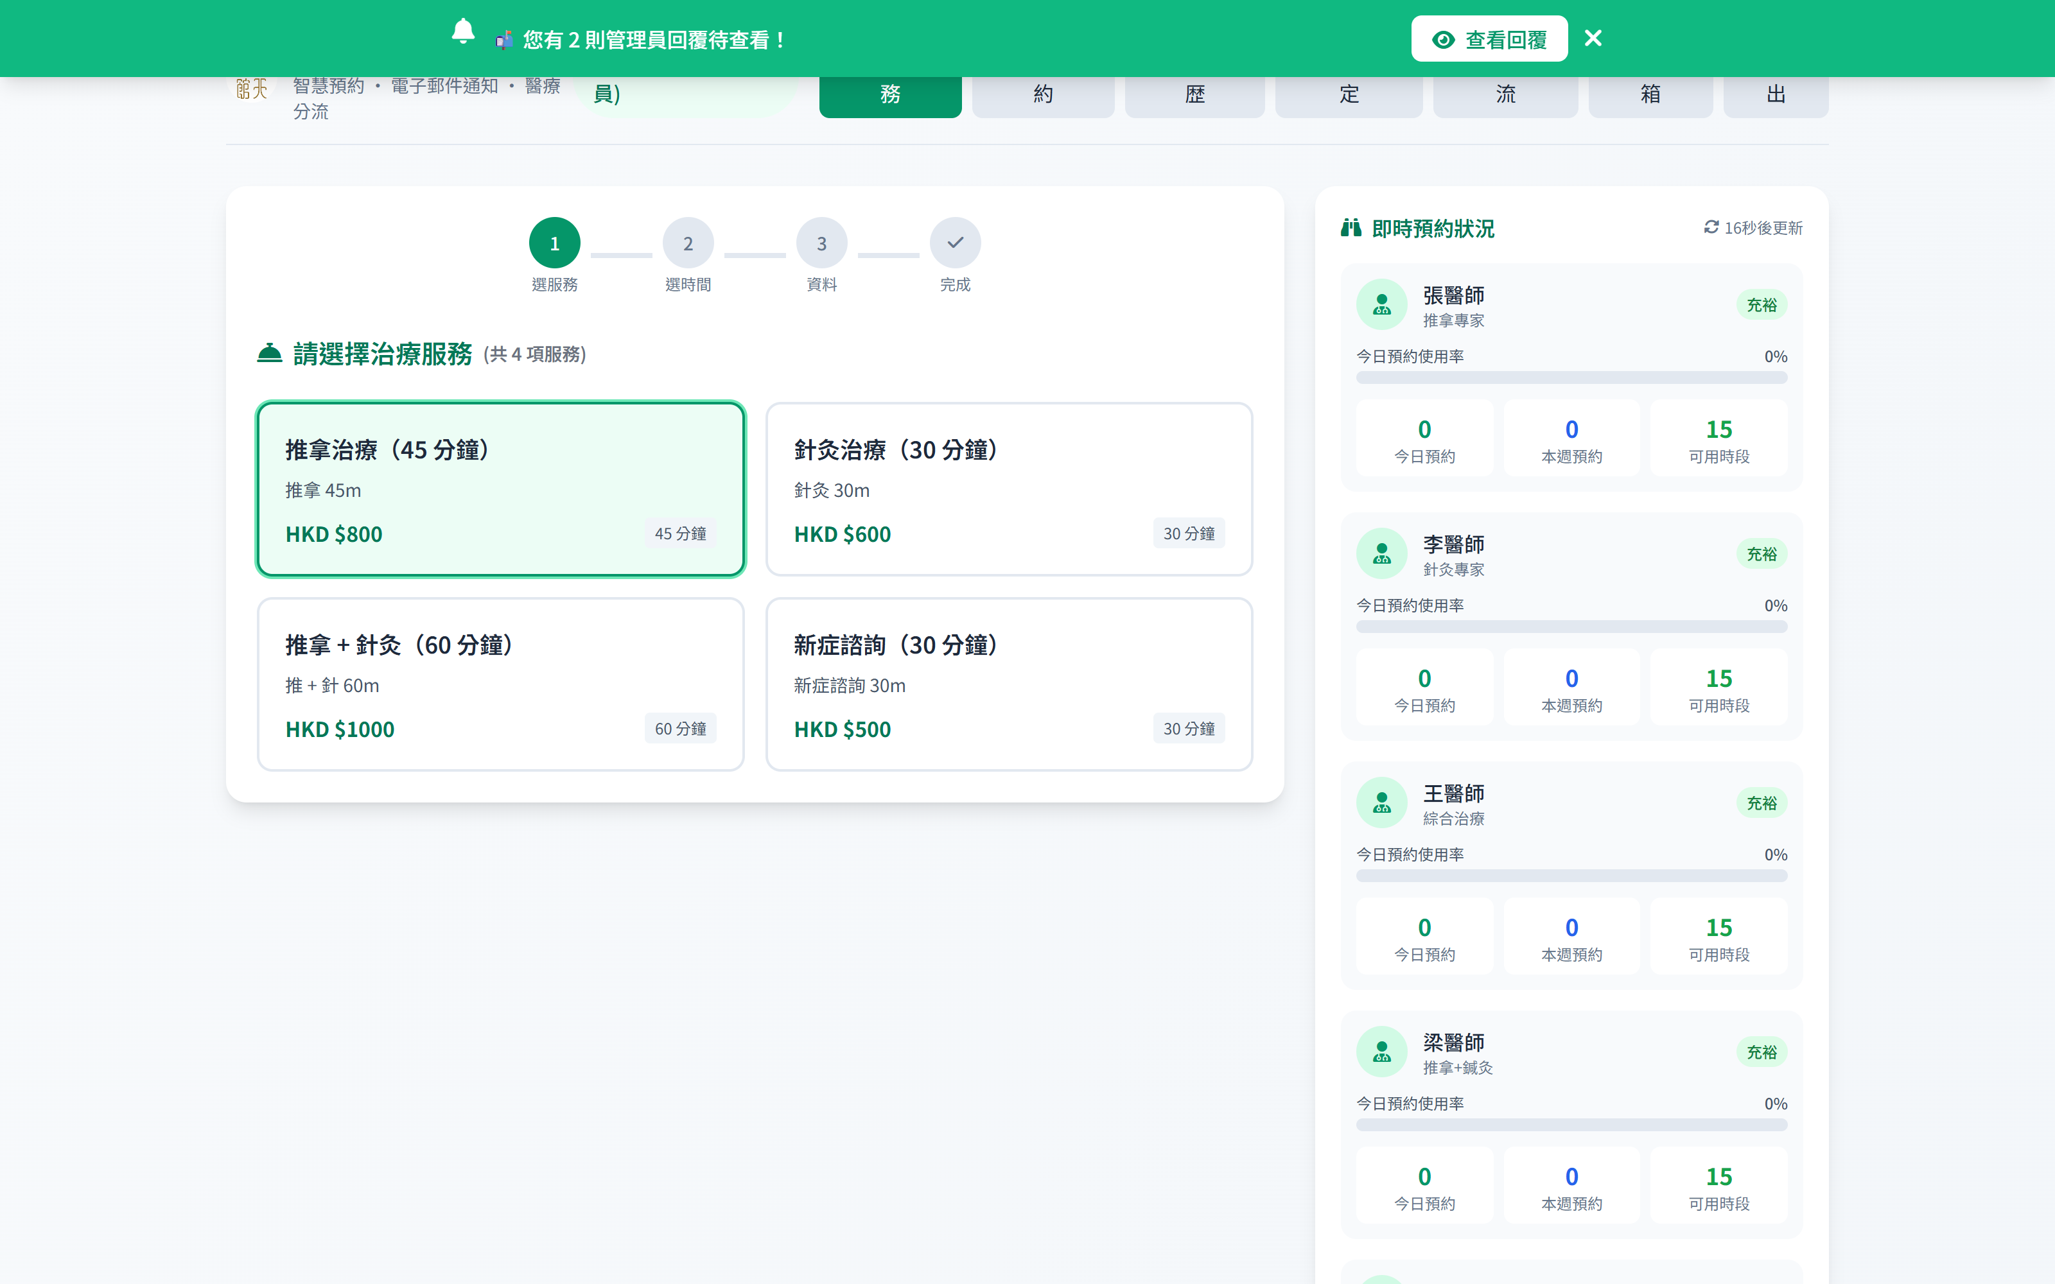
客戶端 · 智慧預約（一）選擇服務
客戶端
四步預約：服務 → 日期時段 → 醫師 → 資料確認
服務項目：推拿、針灸、推拿＋針灸、新症諮詢等
每項服務顯示：價錢（HK$）、所需分鐘、簡介
即時顯示可預約服務及價錢，一目了然
揀好服務即進入步驟 2（選擇日期與時段）
步驟 1 — 選擇治療服務

Slide 7
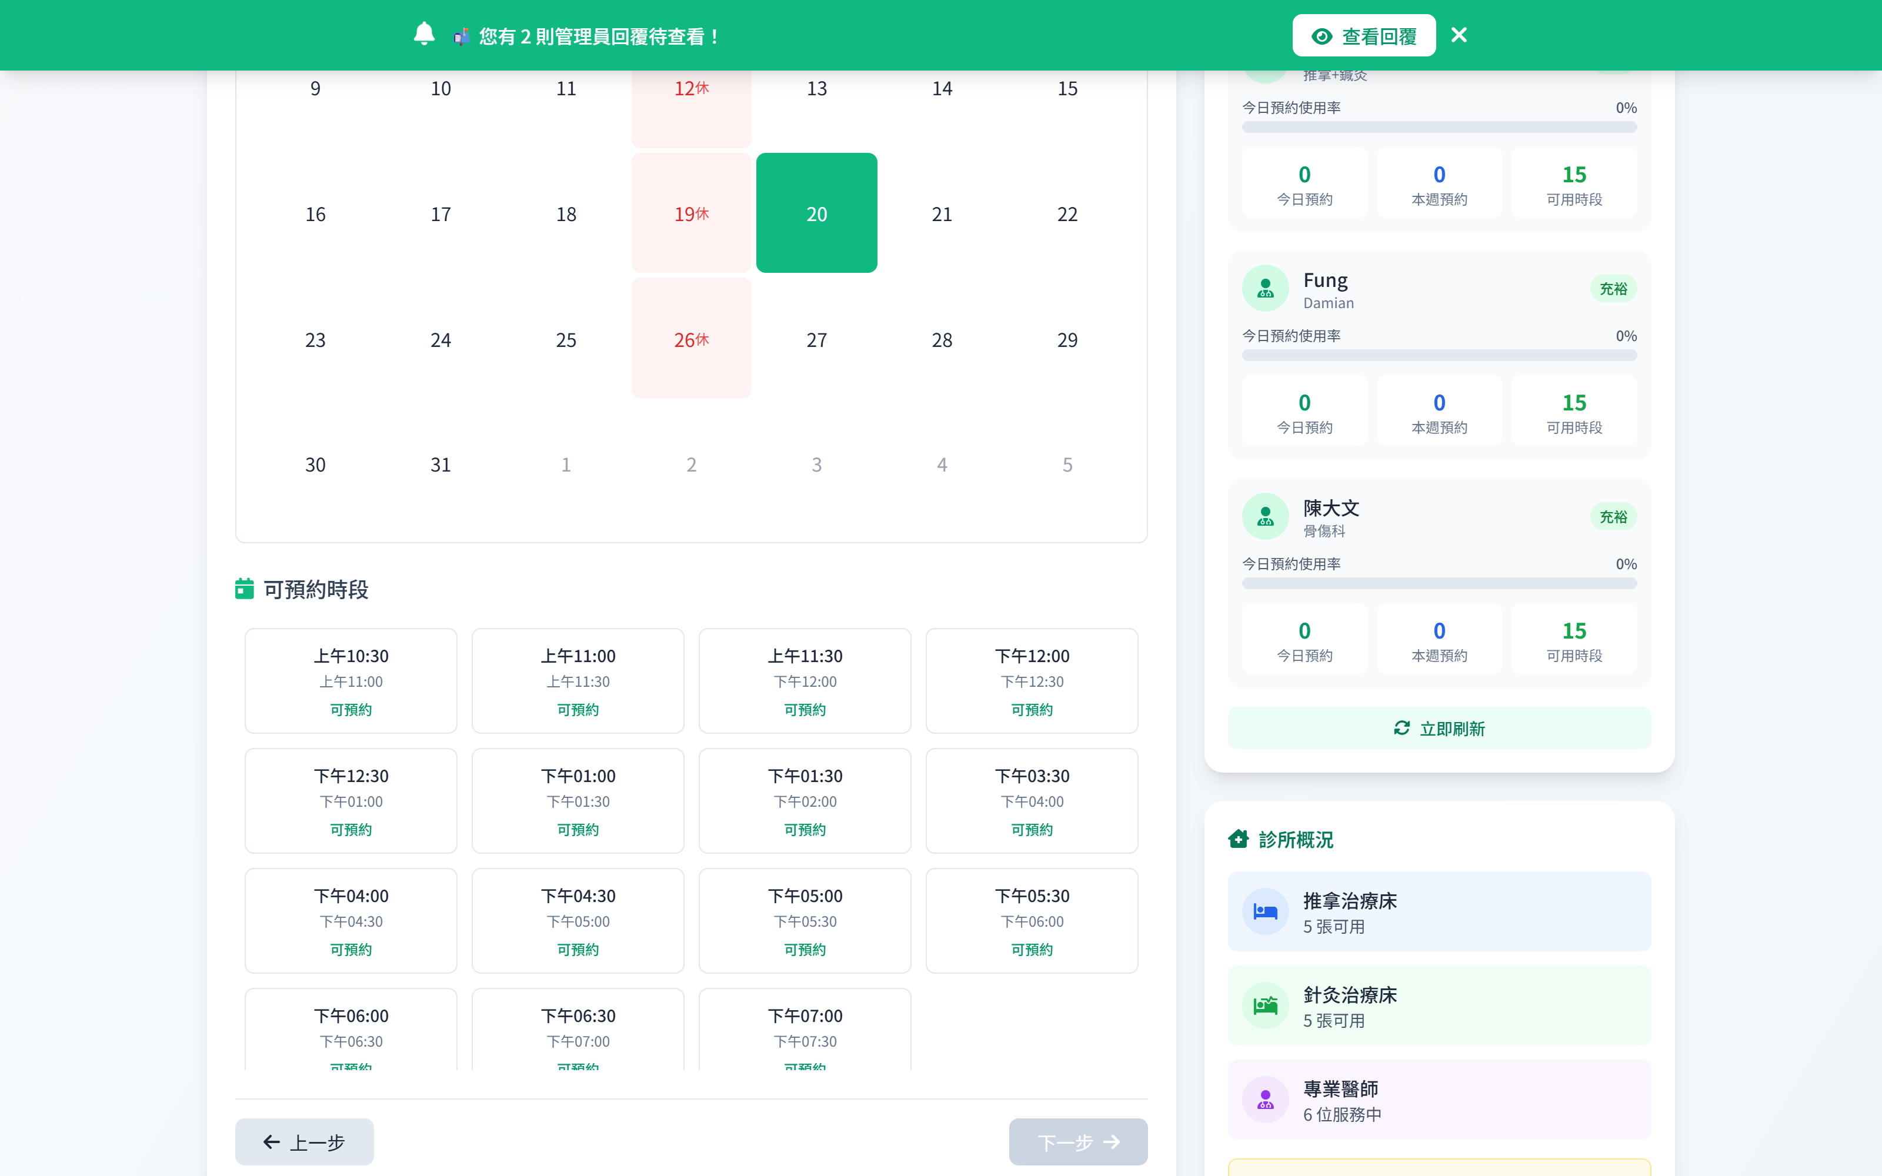
客戶端 · 智慧預約（二）日期・時段・醫師
客戶端
日曆選擇日期：紅＝休息日、橙＝公眾假期、鎖＝未開放月份
實時時段：綠色時段可約，過期 / 已滿自動變灰禁用
時間太接近（1 小時內）唔可以再預約
可揀「任何可用醫師」或指定醫師（顯示專科）
揀好後填聯絡資料 + 病癥備註
確認後自動發送預約確認（電郵 / WhatsApp / SMS）
步驟 2 — 揀日期、時段與醫師

Slide 8
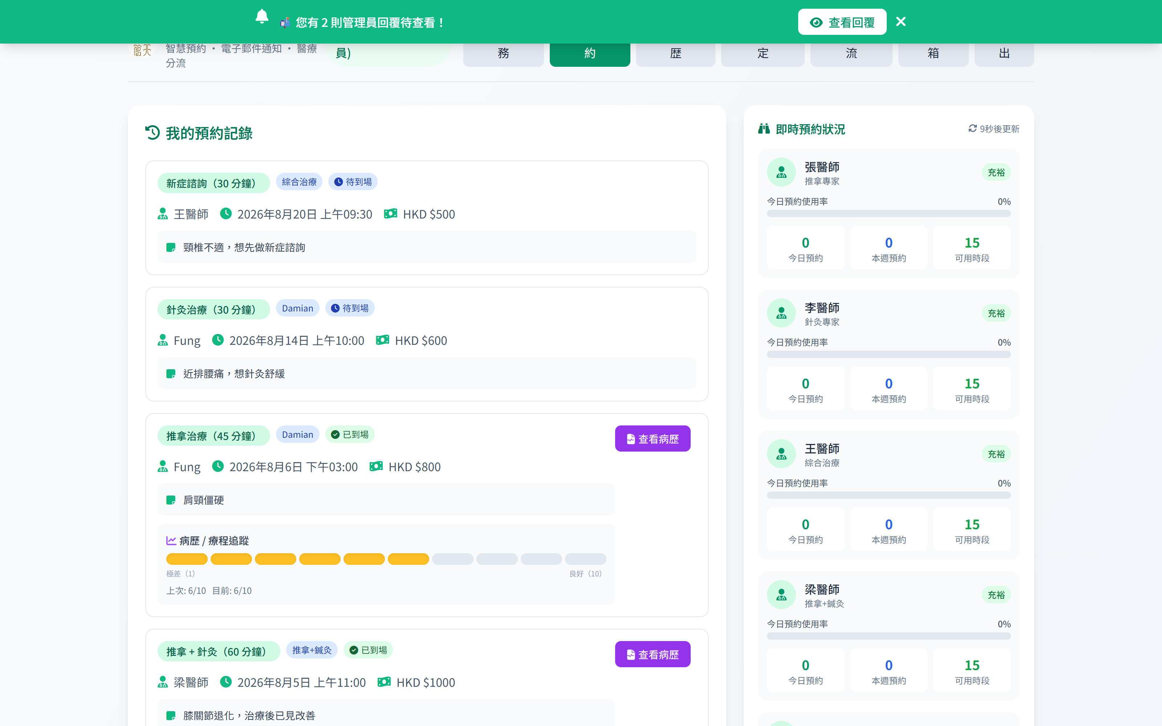
客戶端 · 我的預約
客戶端
列出全部預約：日期、時間、服務、醫師、備註
狀態追蹤：待到場 / 已確認 / 已完成 / 未到場 / 已取消
已完成預約：可直接「查看病歴」並睇療程進度（1–10）
支援取消 / 修改預約（視乎診所設定）
右側「即時預約狀況」：各醫師今日使用率、可用時段
預約狀態一目了然

Slide 9
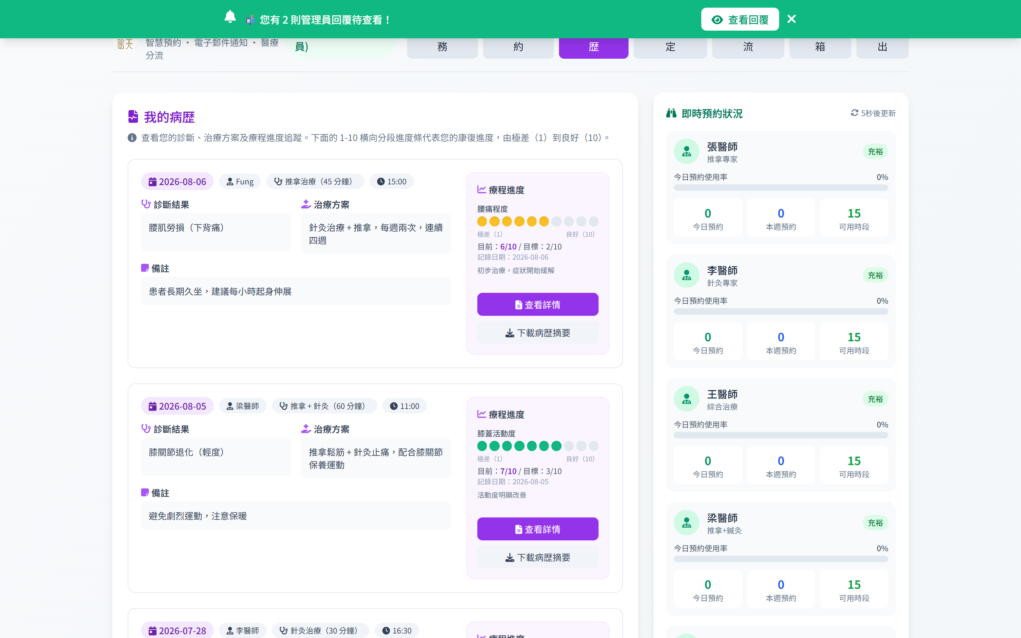
客戶端 · 我的病歴
客戶端
整合過往診症記錄：診斷結果、治療方案、備註
療程進度：1–10 進度條（極差→良好），顯示目前 / 目標值
相片對比：今次 vs 上次病徵相片並排比較
醫師可附加錄音講解，客戶隨時重溫
可下載病歴摘要（PDF）
診斷 + 療程進度追蹤

Slide 10
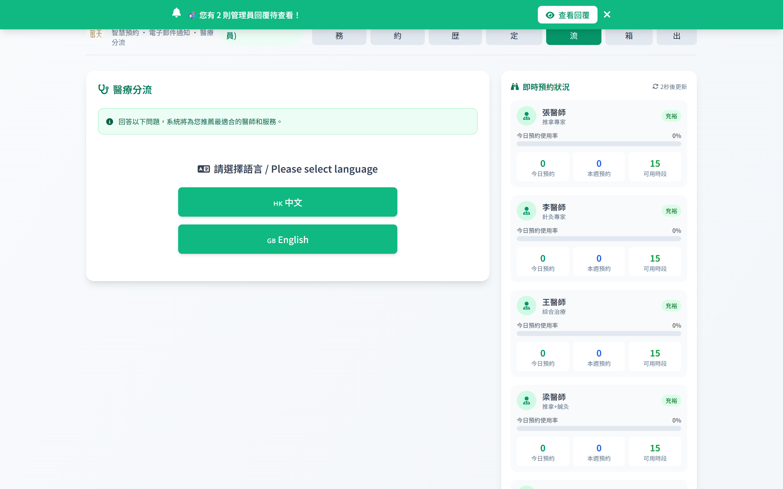
客戶端 · 醫療分流（一）語言選擇
客戶端
唔肯定睇邊位醫師？AI 分流幫你
支援廣東話（中文）／英文兩種語言
以問答方式收集症狀、病歴
完成後推薦最適合嘅醫師及服務，配對度百分比顯示
AI 醫療分流 — 揀語言

Slide 11
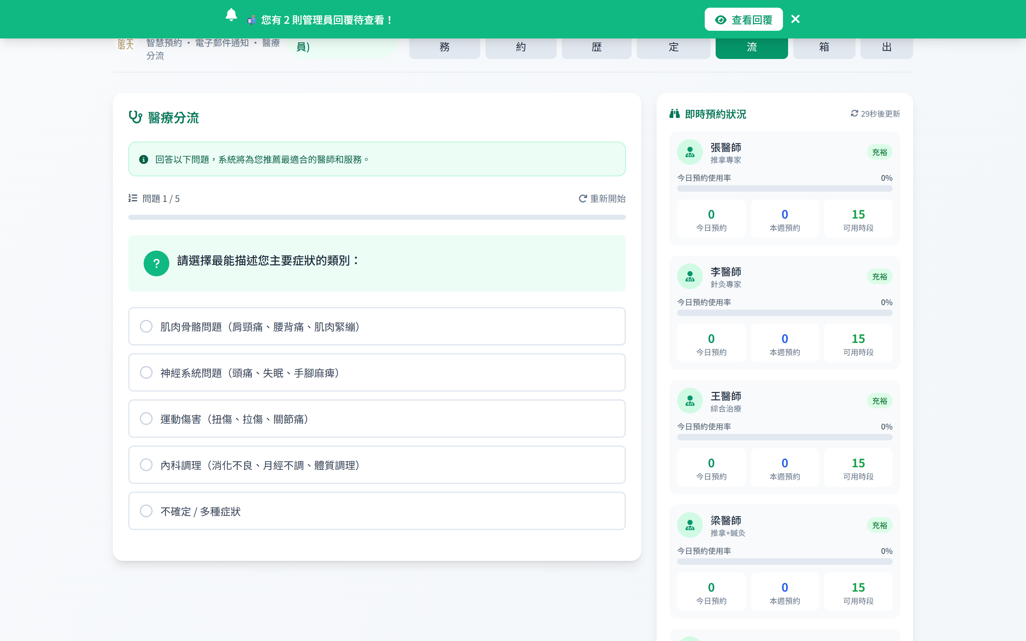
客戶端 · 醫療分流（二）AI 問答
客戶端
系統按進度逐題提問（問題 N / 總數 + 進度條）
選項式回答，輕鬆快捷
已答問題即時記錄，可重新開始
計算後推薦醫師、專科、建議服務及配對度 %
可一鍵「立即預約此醫師」
AI 一步步問症 + 推薦

Slide 12
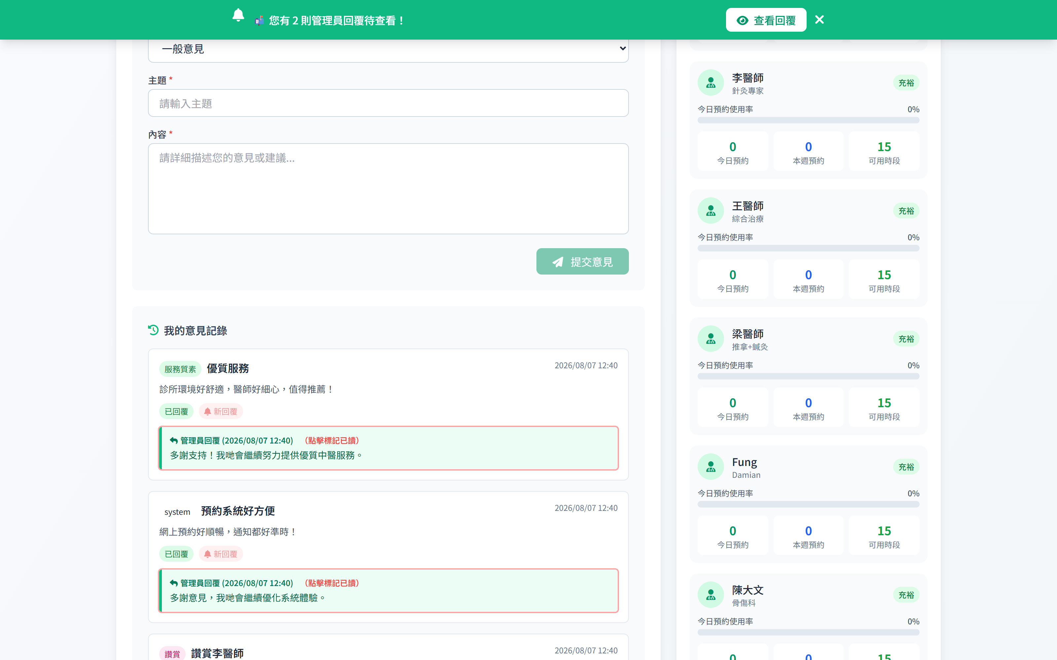
客戶端 · 意見箱
客戶端
6 大分類：一般、服務質素、預約系統、改善建議、投訴、讚賞
填寫主題 + 內容即可提交
「我的意見記錄」：狀態（已回覆 / 待處理）、管理員回覆內容
有管理員新回覆時，頁面頂部顯示提示橫額，點擊標記已讀
提交意見 + 睇管理員回覆

Slide 13
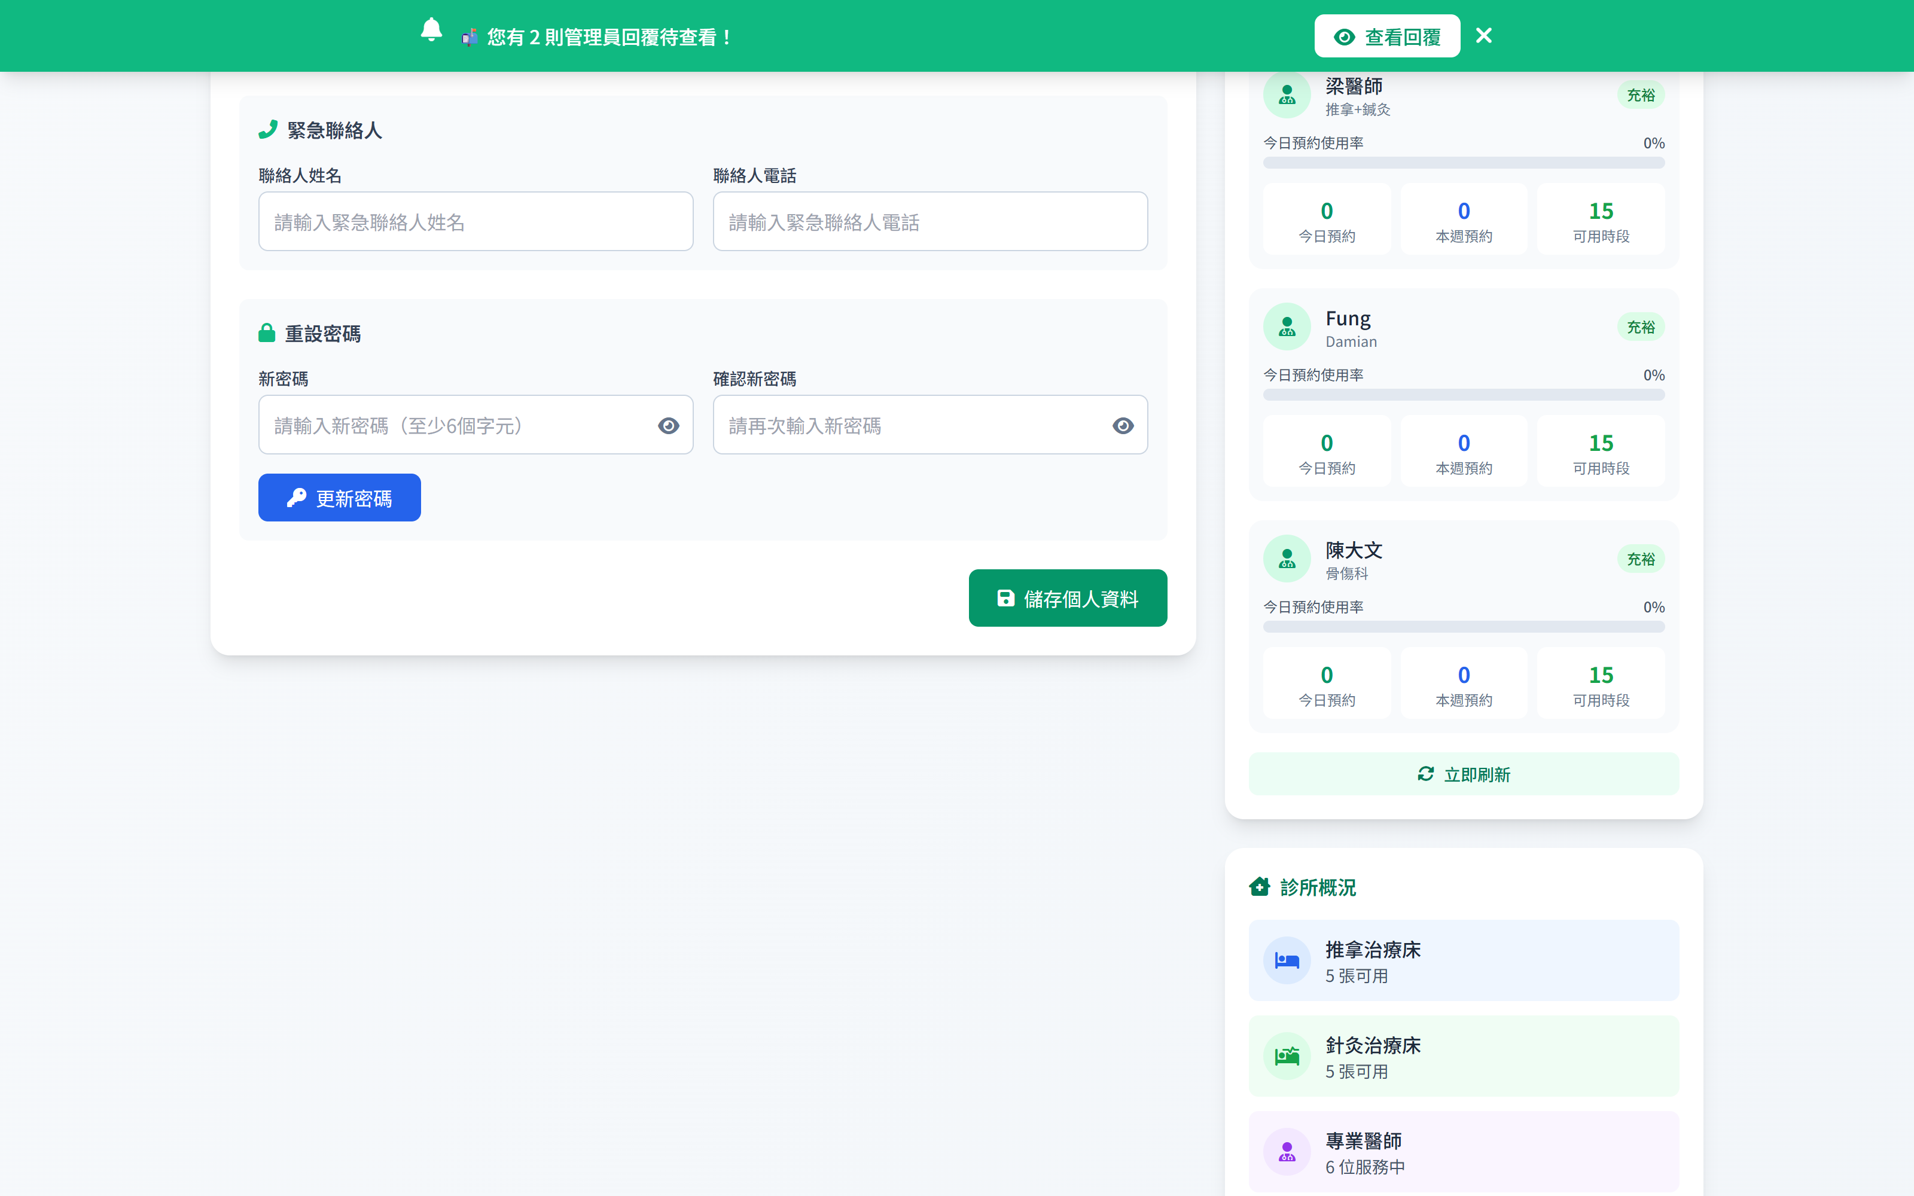
客戶端 · 我的設定
客戶端
完善個人資料：身份證、出生日期、地址、緊急聯絡人
修改聯絡方式：電話、電郵、中英文姓名
可申請修改會員ID（一年只可一次）
修改密碼（需原密碼驗證）
通知偏好：電郵 / SMS 開關
個人資料與帳戶管理

Slide 14
客戶帳戶
帳戶管理
1
2
3
4
網上自助註冊
（或職員代開）
完成個人資料
先可預約
開始預約及
使用各項功能
日常管理
（資料/密碼/通知）
客戶帳戶 ＝ 會員帳戶，係整個自助服務嘅基礎
建立途徑：客戶網上自助註冊（即時生效）／診所職員或管理員喺後台代開
首次使用：需先「完成個人資料」（身份證、出生日期、地址、緊急聯絡人等）先可開始預約
帳戶安全：密碼加密儲存、連續 5 次登入失敗鎖定 10 分鐘、防重複帳號
會員ID 自動轉大寫、格式驗證；修改會員ID 每年只可一次
通知偏好：電郵 / SMS 開關，於「我的設定」隨時更改
狀態追蹤：帳戶可標記「已完成資料」/「待完成」；過期未完成可由管理員清理

Slide 15
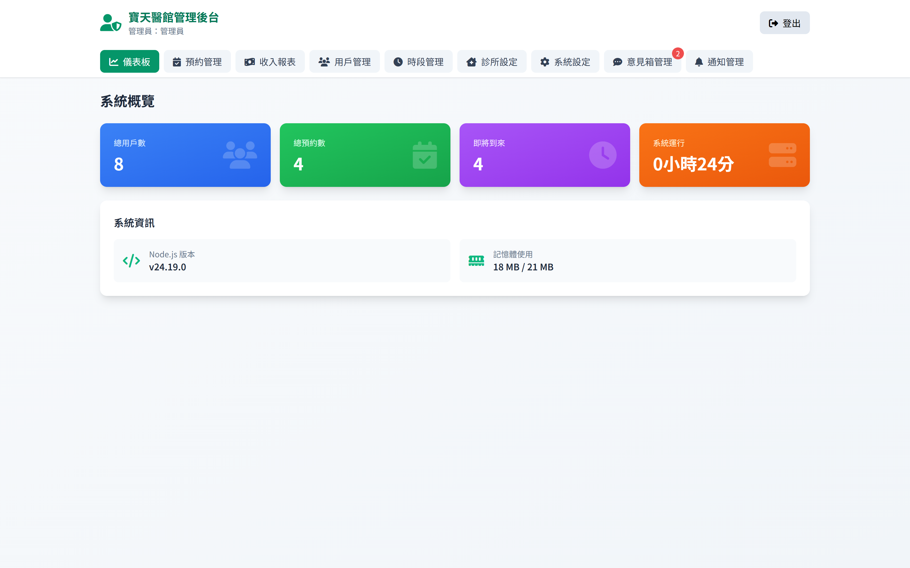
管理員 · 儀表板
管理員
統計卡：總用戶數、總預約數、即將到來預約、系統運行時間
系統資訊：Node.js 版本、記憶體使用
意見箱未讀回覆角標提示
頂部導航整合全部管理功能，一頁切換
系統概覽

Slide 16
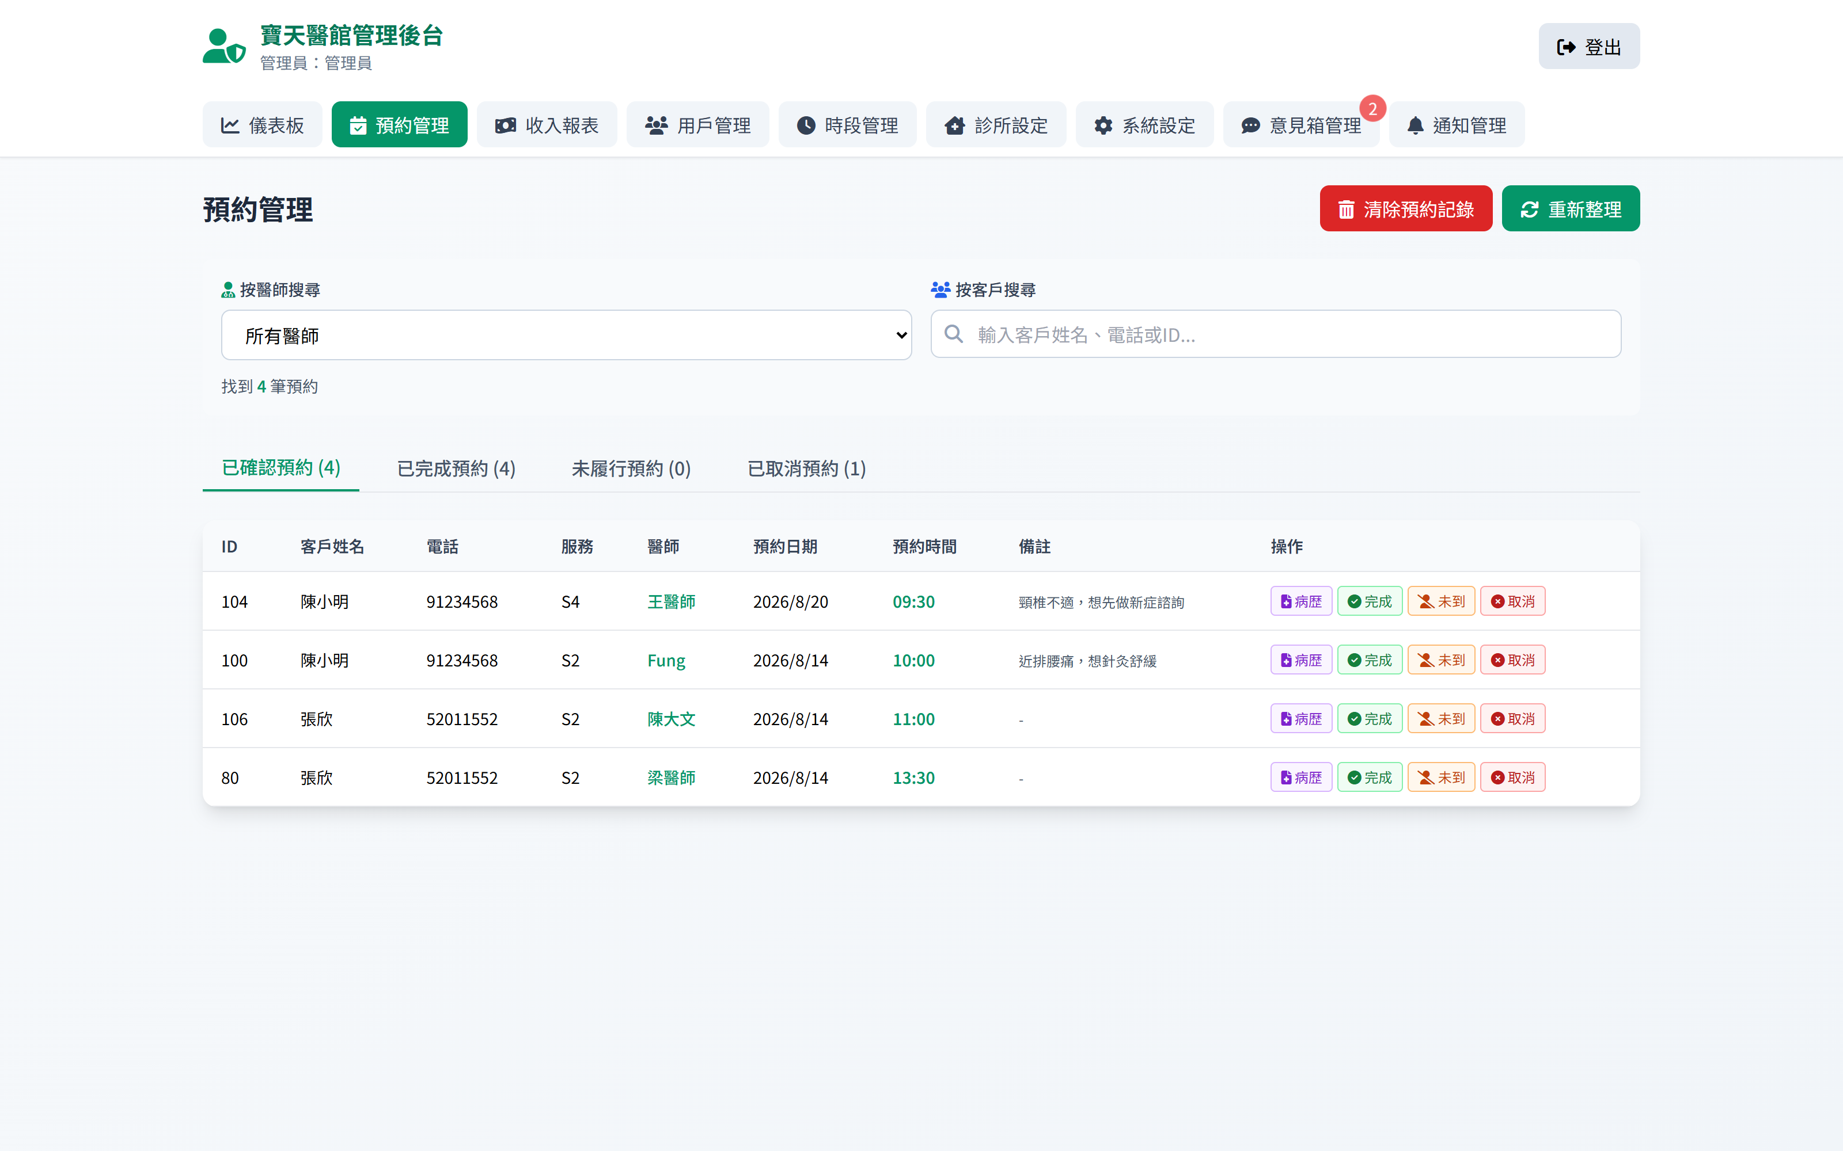
管理員 · 預約管理
管理員
睇晒所有預約：按日期 / 醫師 / 客戶 / 狀態篩選搜尋
狀態分頁：已確認 / 已完成 / 未到場 / 已取消
操作：標記完成、未到場、取消、睇病歴
可新增預約、為客戶登記
全線預約集中管理

Slide 17
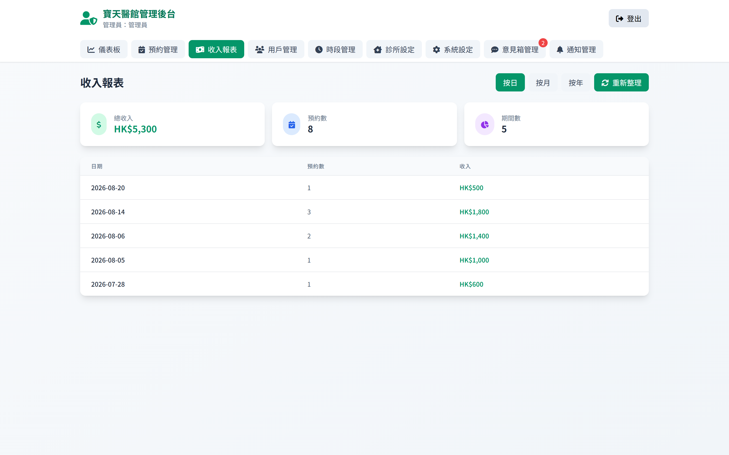
管理員 · 收入報表
管理員
總收入（HK$）、預約數、期間統計
按日 / 按月 / 按年切換
各服務項目收入分析（推拿、針灸等）
協助掌握生意走勢及熱門服務
收入統計

Slide 18
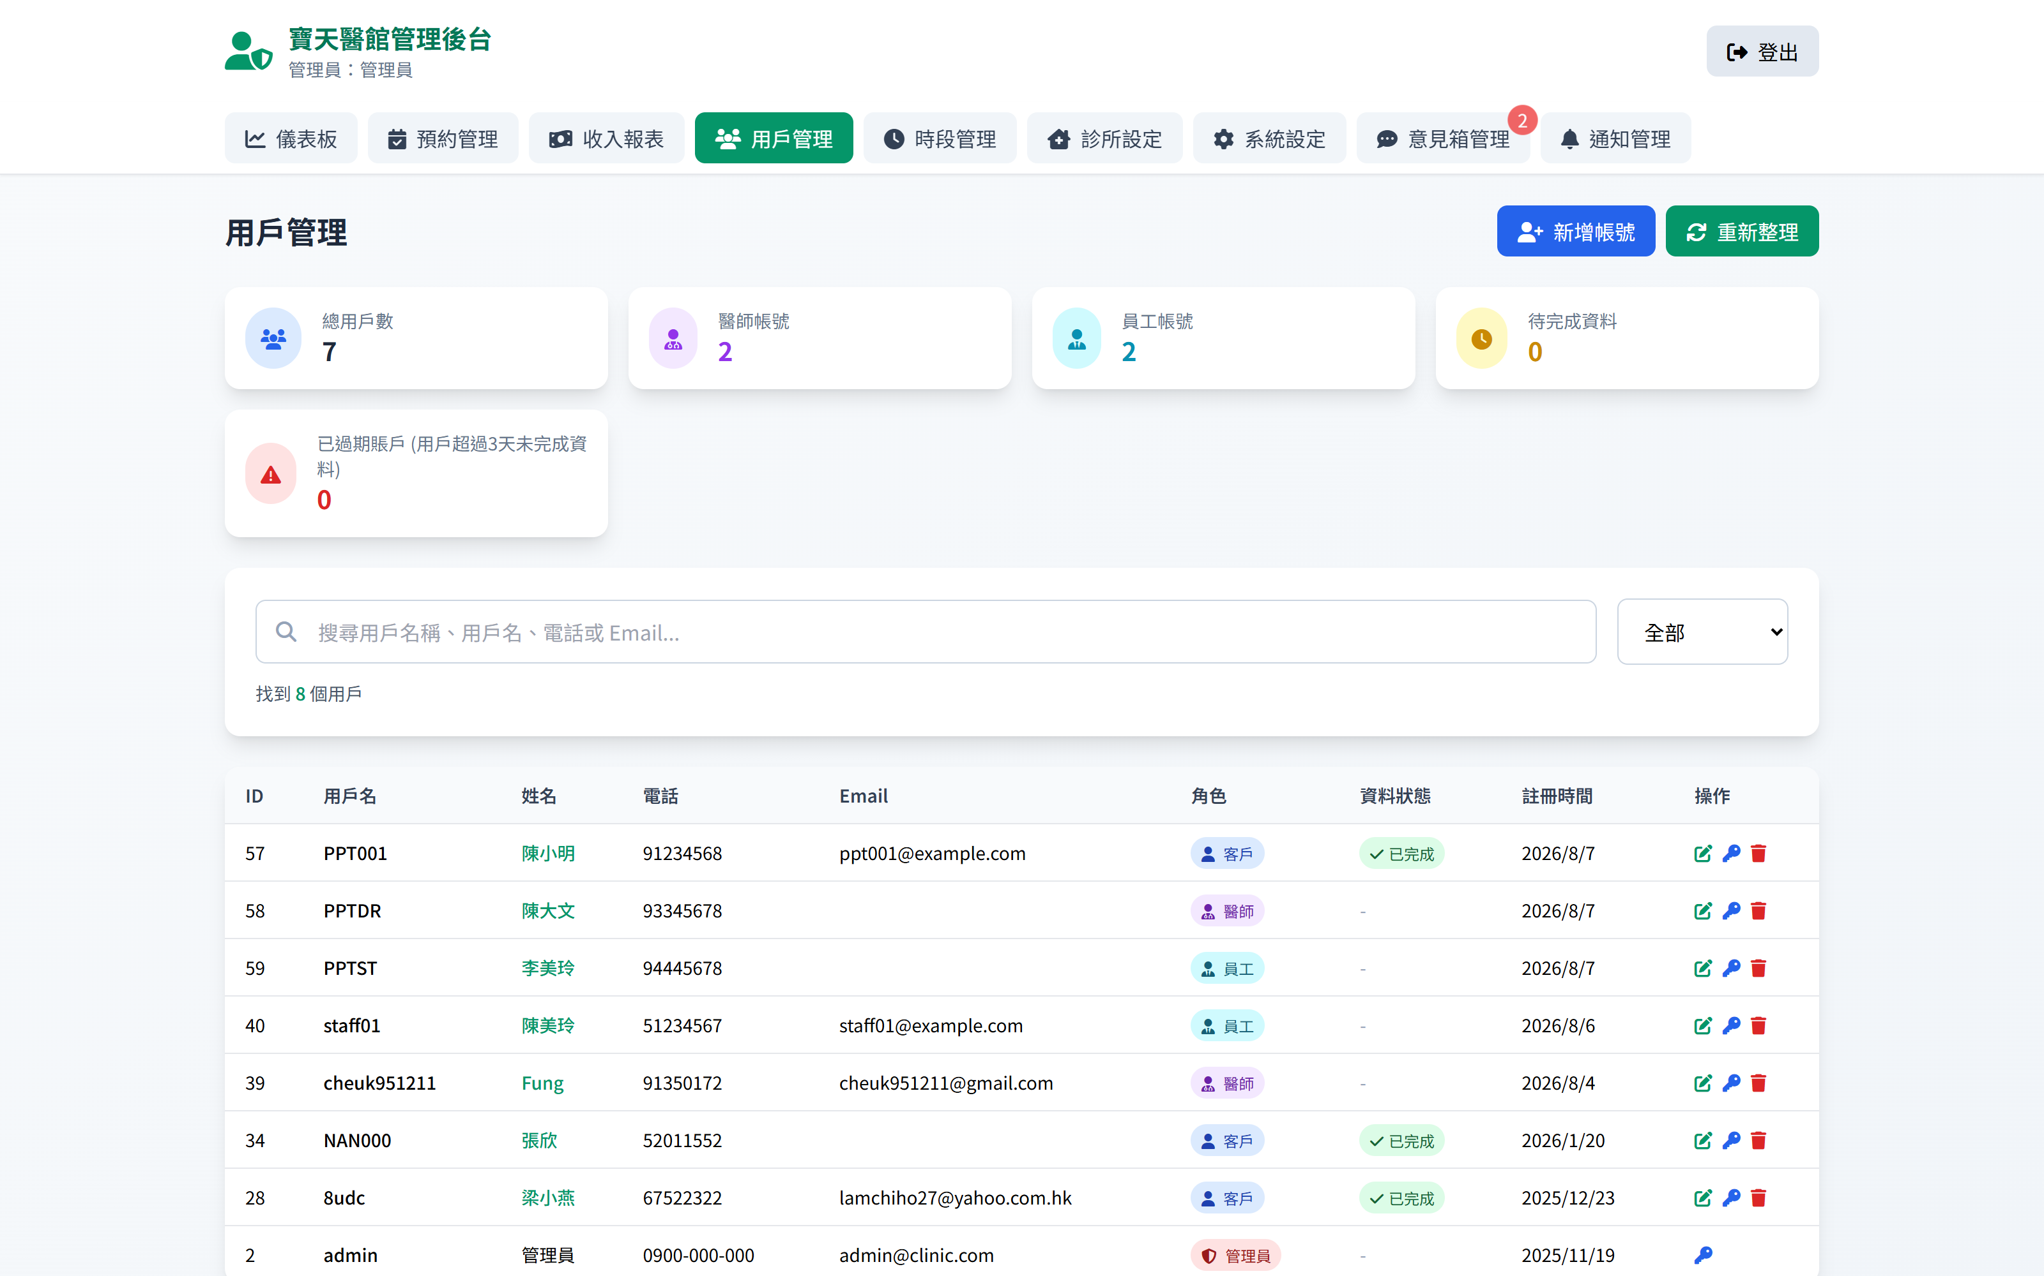
管理員 · 用戶管理
管理員
管理所有用戶：客戶 / 醫師 / 員工
新增、編輯、刪除用戶，重置密碼
搜尋：名稱、用戶名、電話、電郵
資料狀態標記：已完成 / 已過期 / 待完成 N 天
清理過期未完成資料的用戶
會員與員工帳戶

Slide 19
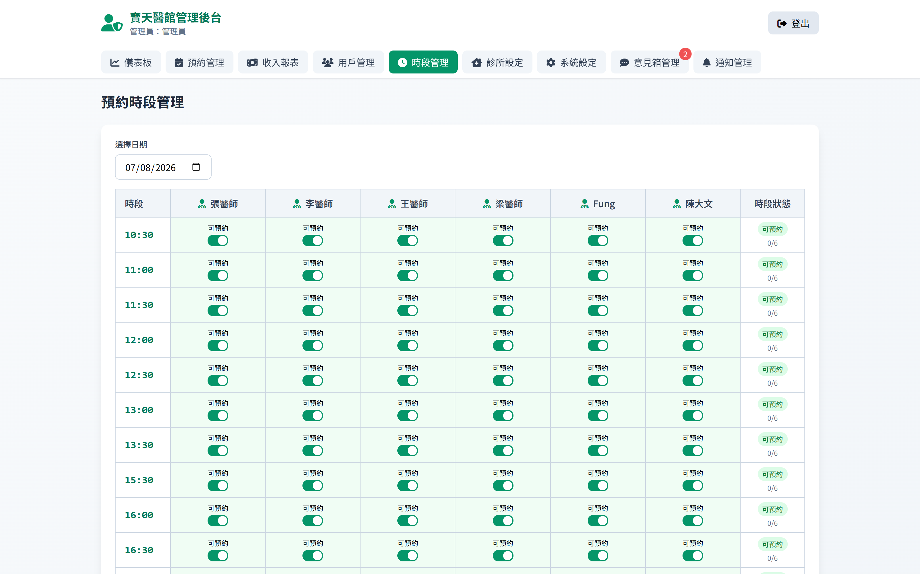
管理員 · 時段管理
管理員
時間 × 醫師矩陣，一眼睇晒邊位醫師邊個時段有位
顏色狀態：綠＝可約、黃＝已有預約、紅＝已滿
可逐格開關或一鍵全部開 / 關
自動處理休息日及公眾假期（當日全部停診）
時段 × 醫師 矩陣

Slide 20
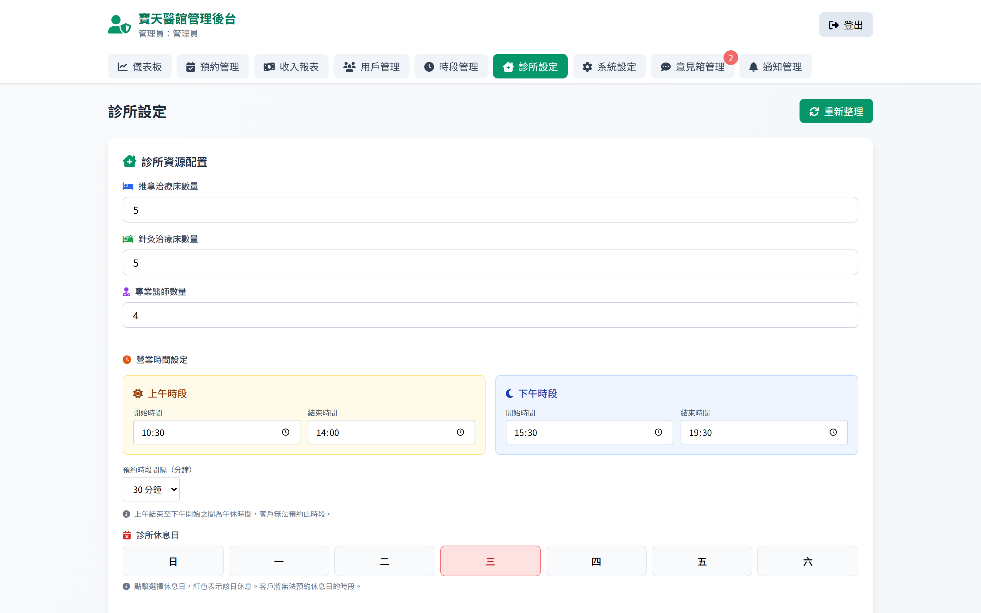
管理員 · 診所設定
管理員
營業時間：每日開始 / 結束、午休時間、時段間隔（分鐘）
每月開放日數、休息日管理（紅色＝休息）
服務項目管理：名稱、價錢、時長、簡介（CRUD）
醫師管理：姓名、專科、帳號關聯（CRUD）
診所營運設定

Slide 21
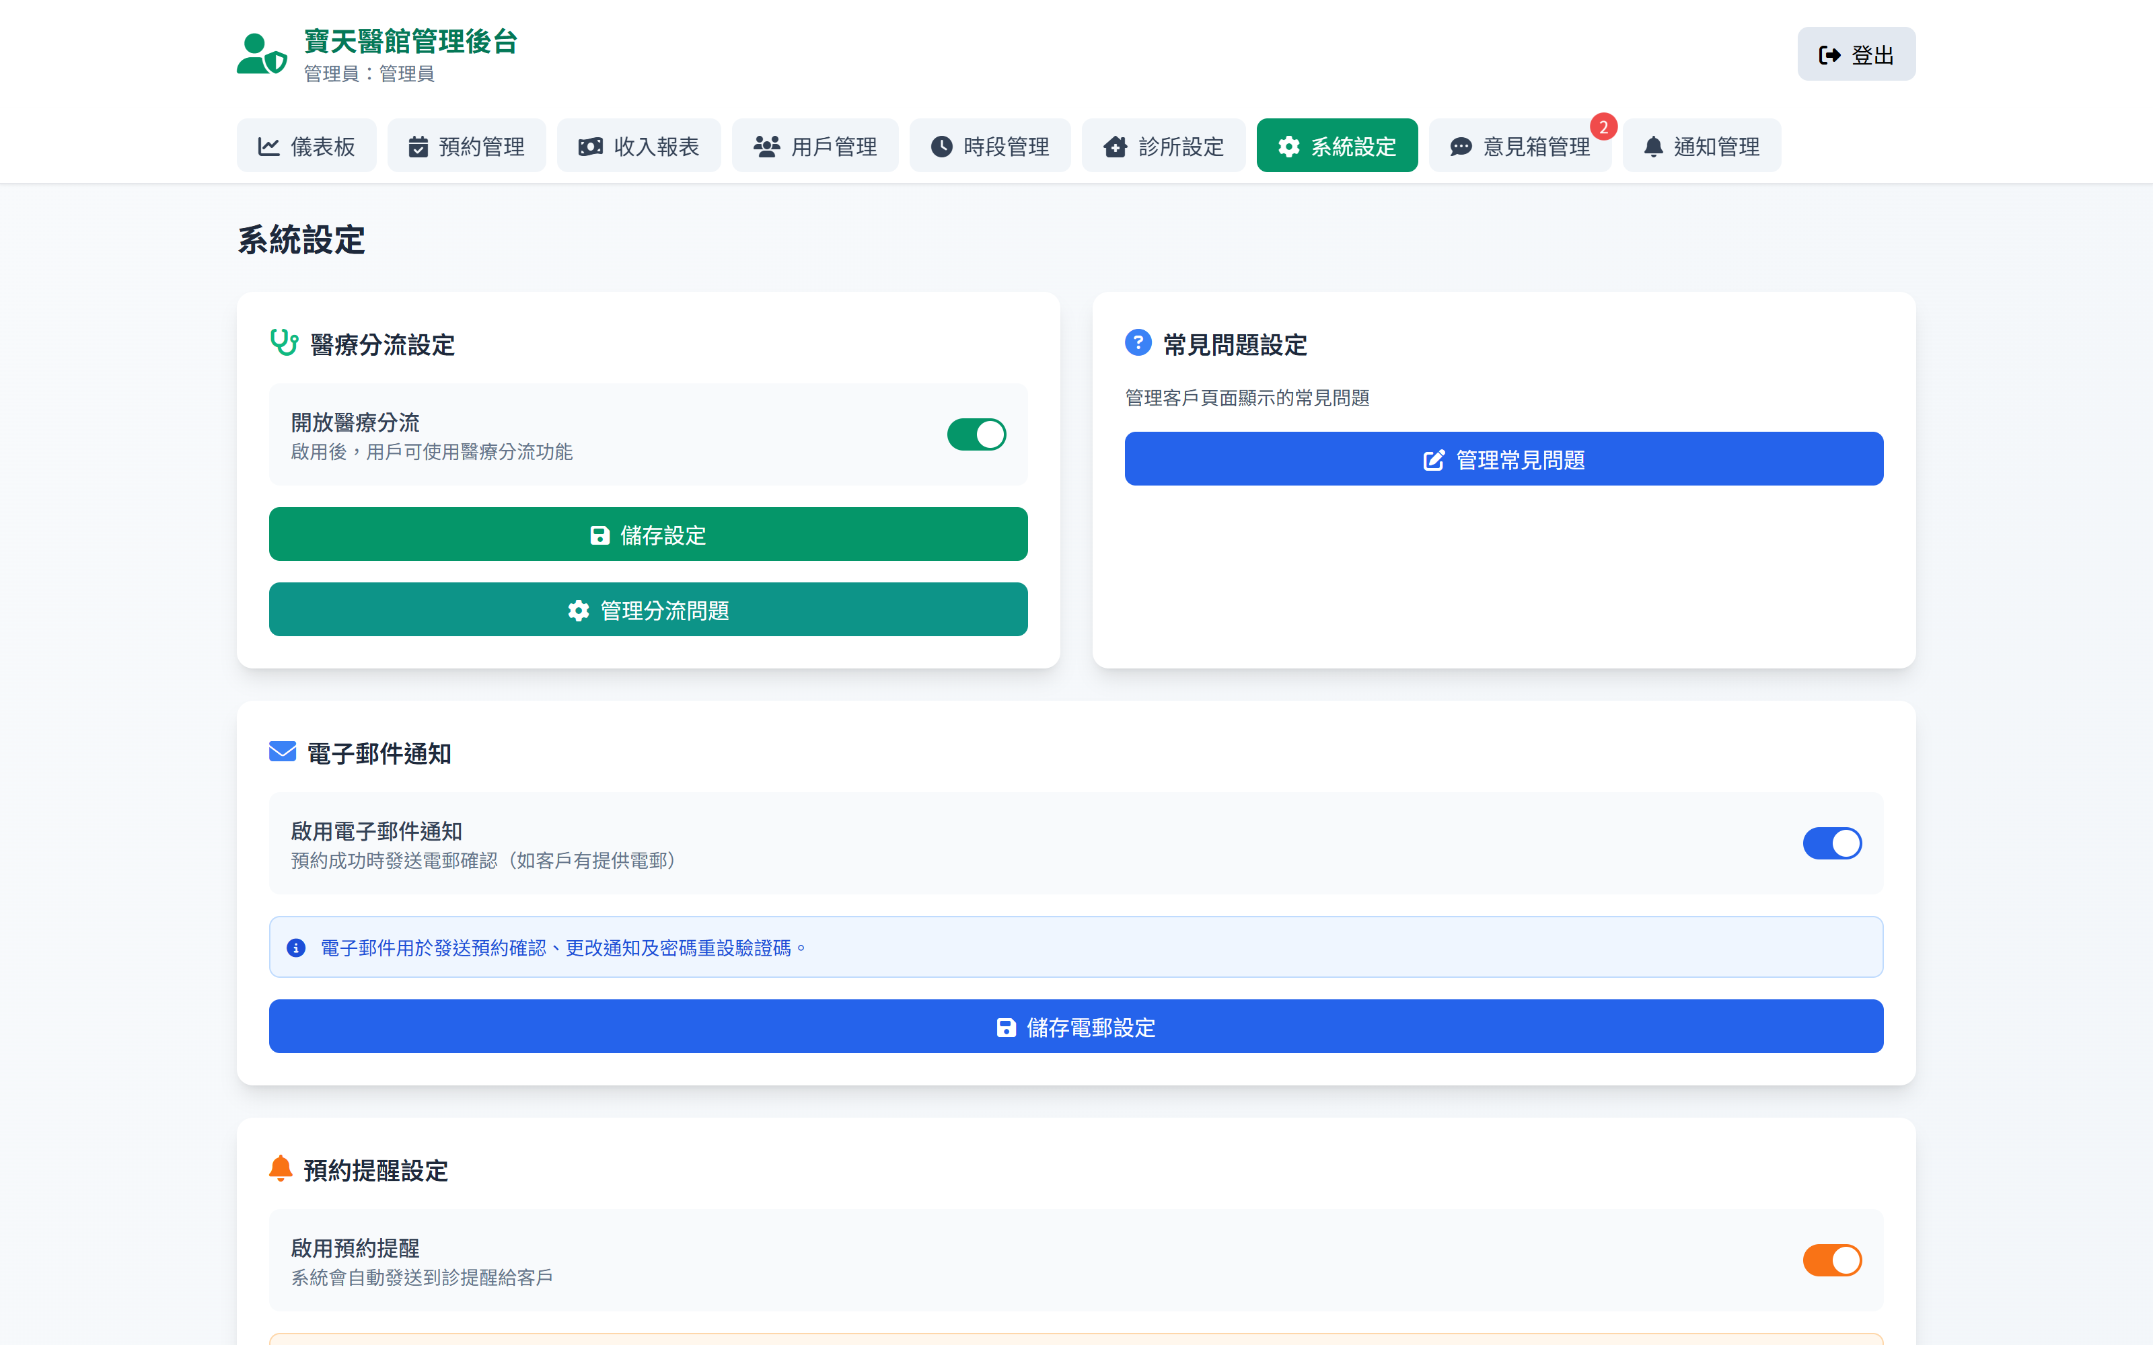
管理員 · 系統設定
管理員
電郵 / SMS / WhatsApp 通知總開關
到診提醒：當日、前 1 / 3 / 7 日提醒
通知次序：WhatsApp → SMS → 電郵自動 fallback
會員ID 規則、每日預約上限、重複預約限制等
系統參數

Slide 22
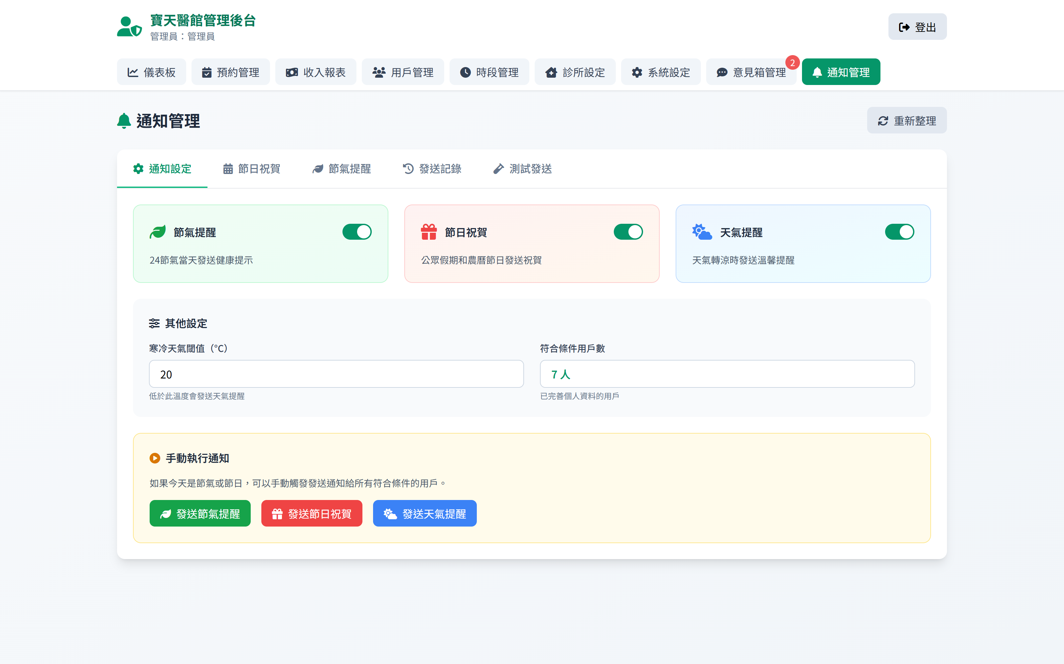
管理員 · 通知管理
管理員
24 節氣提醒：自動計算日期，發送養生提醒
農曆 / 公曆節日祝賀訊息
寒冷天氣提醒：低於閾值（如 15°C）自動發送保暖提示
發送記錄日誌、支援測試發送（WhatsApp / SMS）
節氣 / 節日 / 天氣提醒

Slide 23
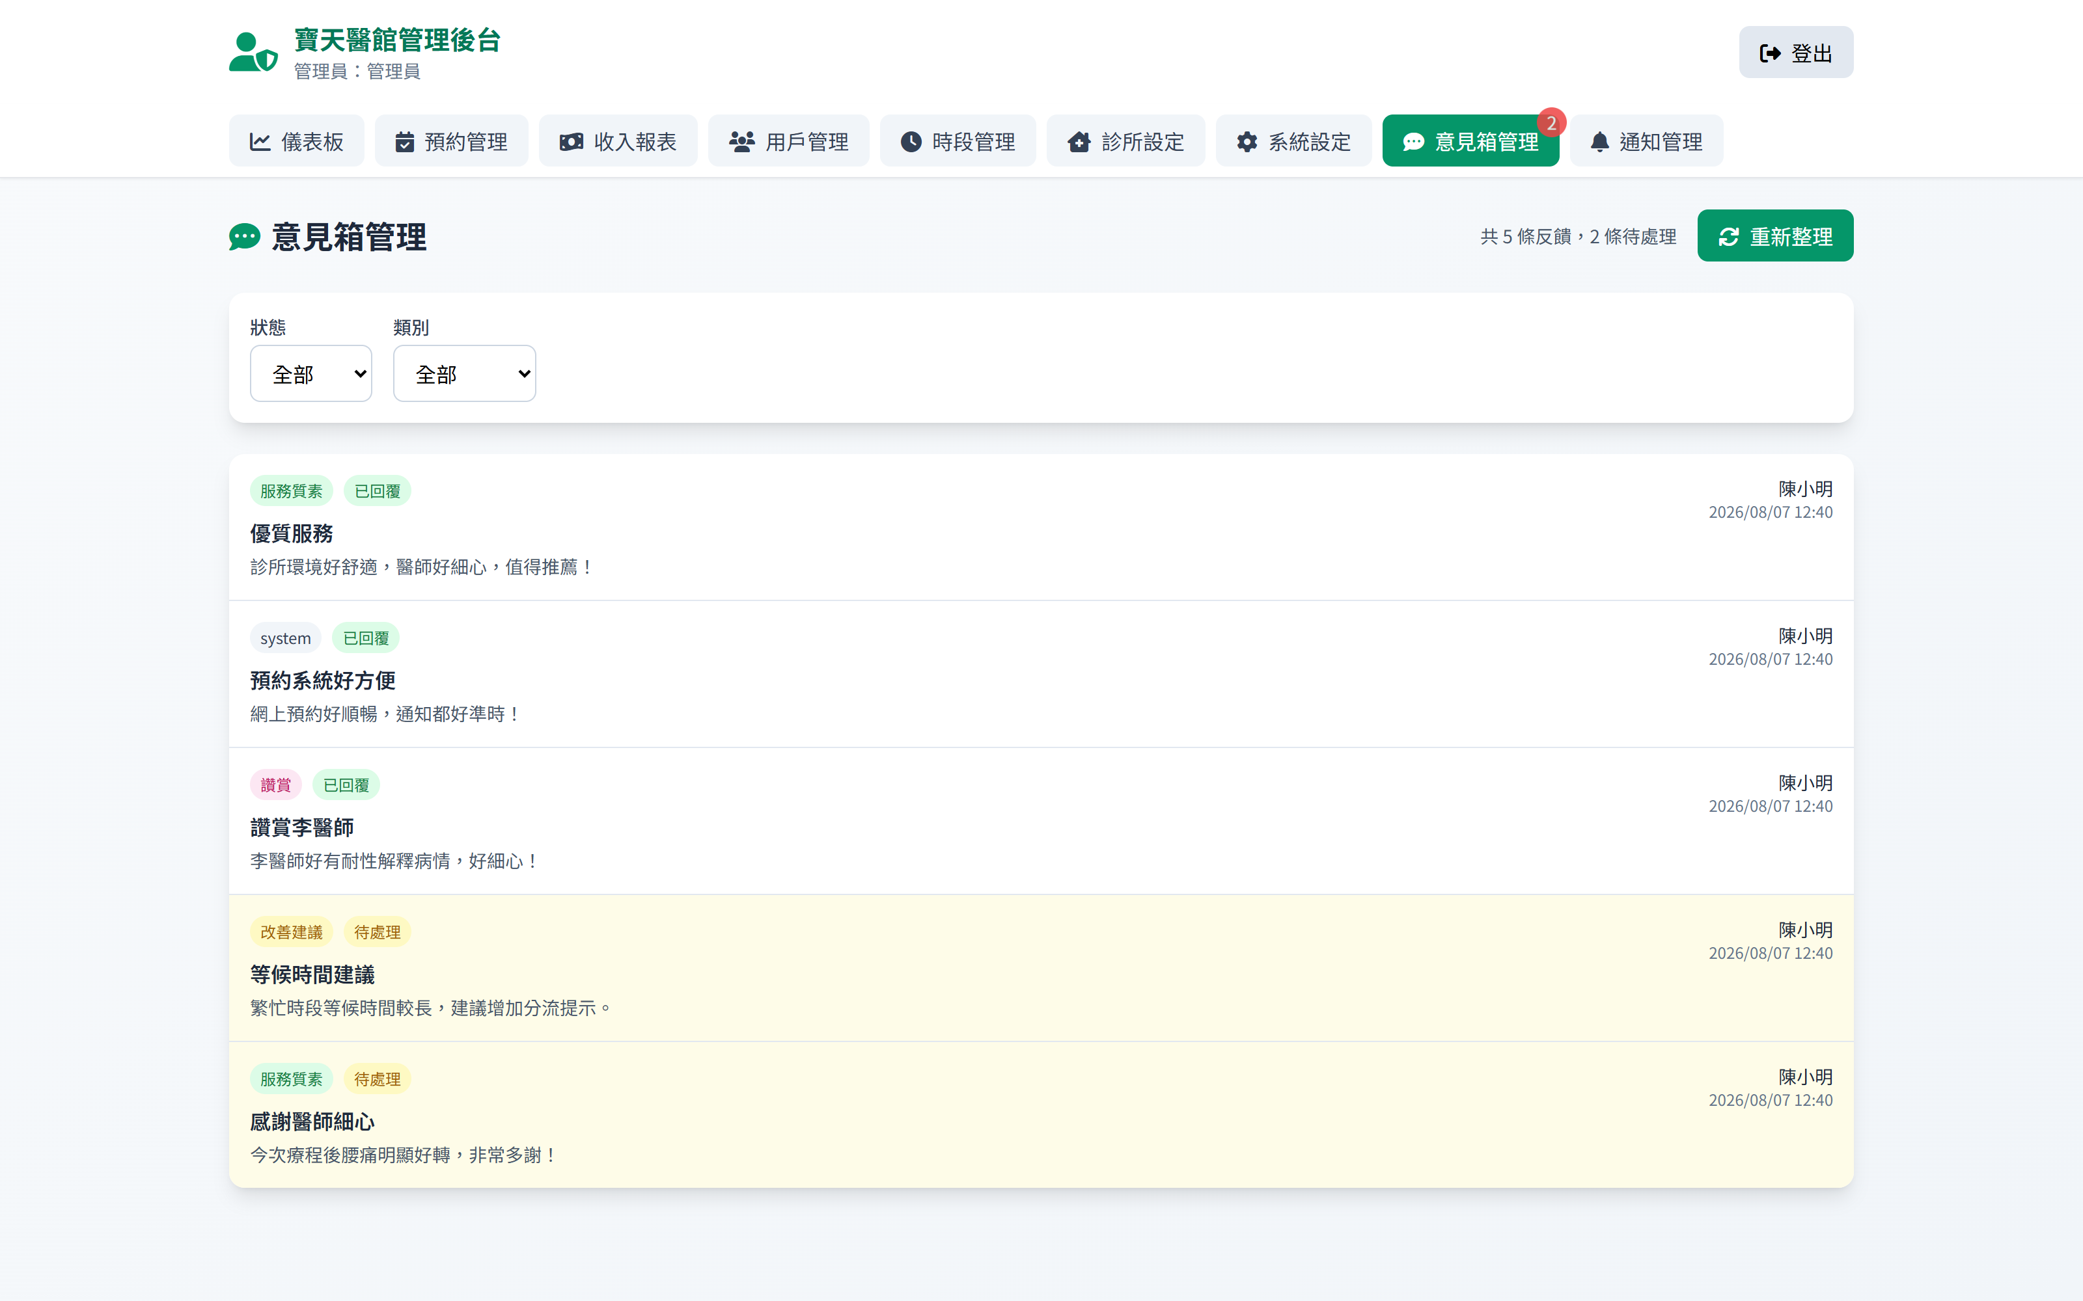
管理員 · 意見箱管理
管理員
集中管理全部會員意見
分類 + 狀態篩選（已回覆 / 待處理）
即時回覆客戶，未讀角標提示
建立良好客戶關係，持續改進服務
回覆客戶意見

Slide 24
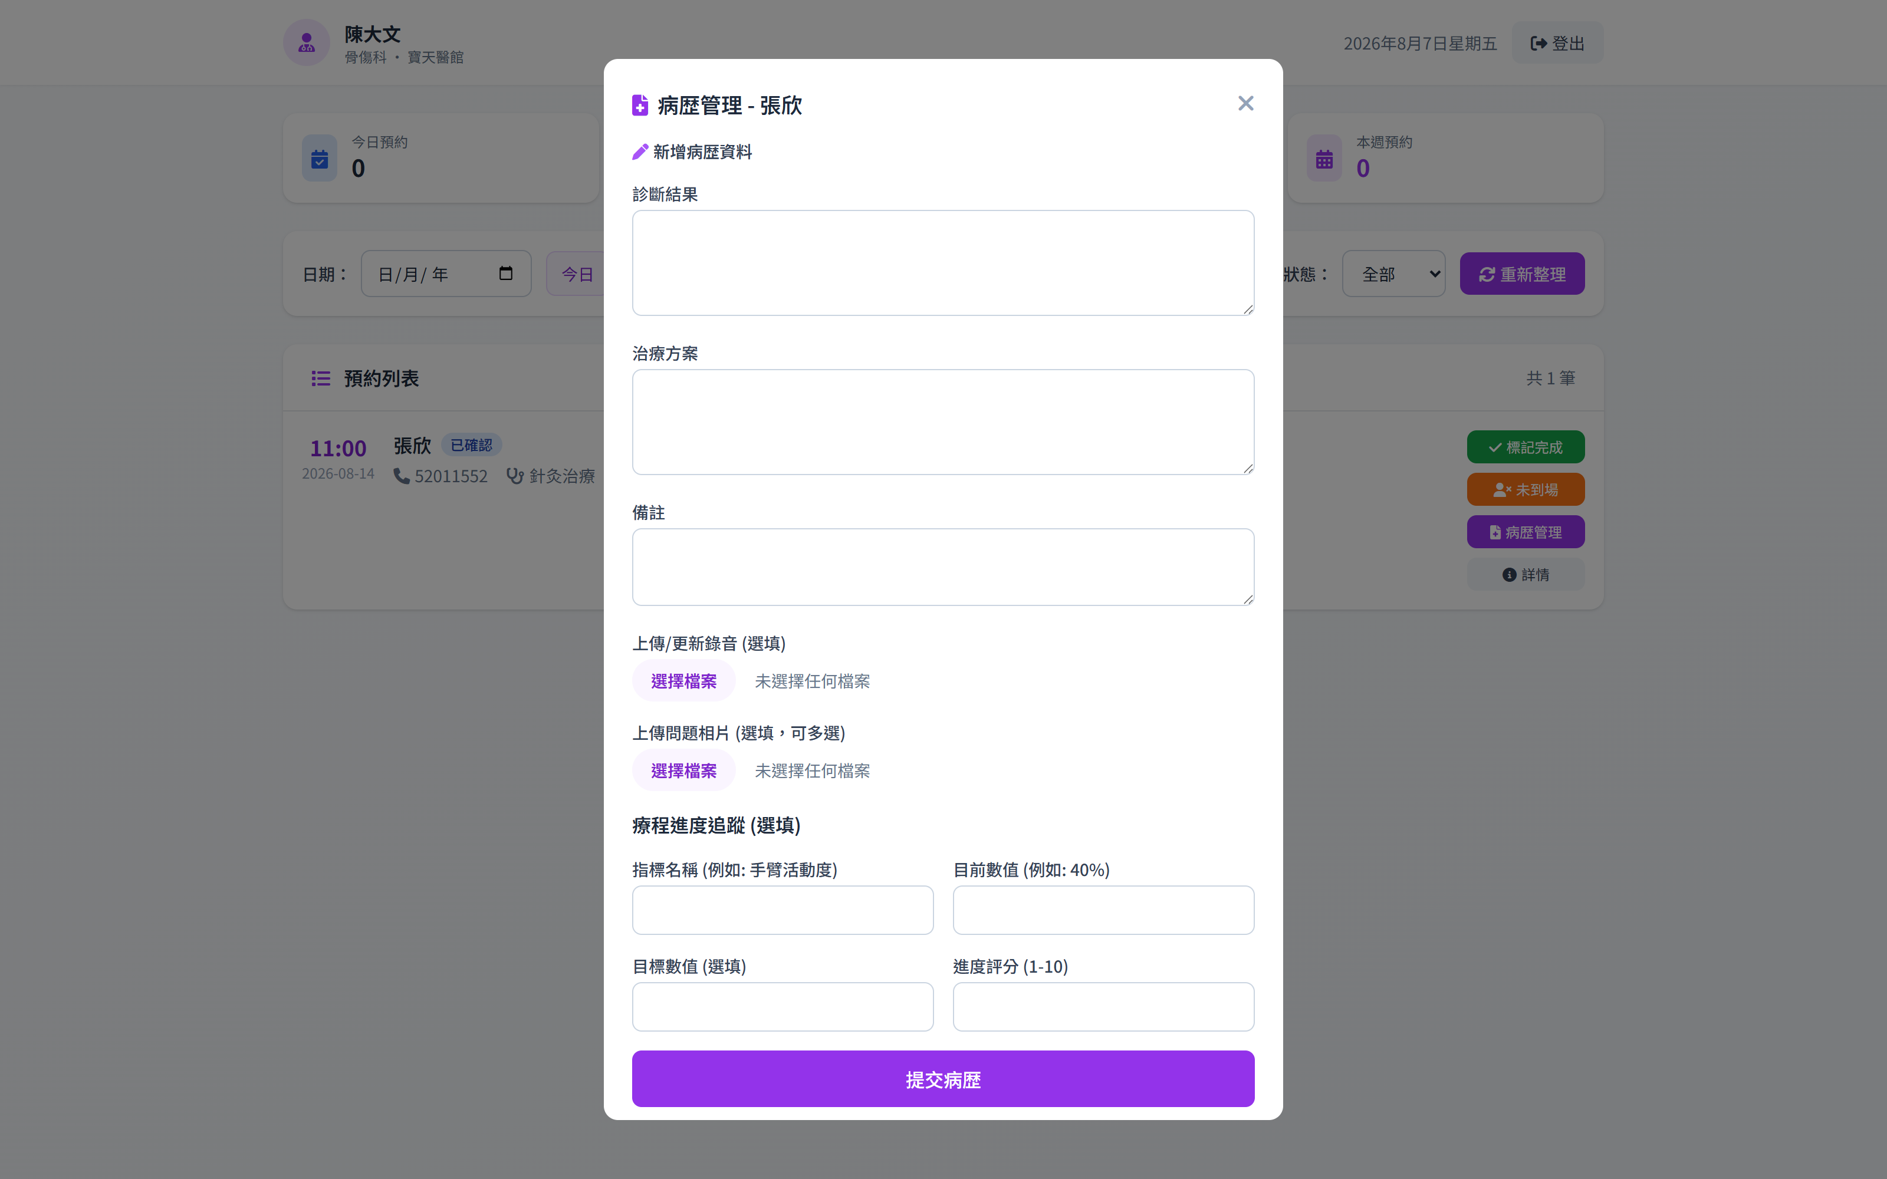
醫師工作台
功能
統計卡：今日預約 / 今日完成 / 待診人數 / 本週預約
只顯示屬於自己嘅門診名單（按醫師自動篩選）
狀態操作：標記完成、未到場、還原確認
病歴管理：診斷、治療方案、備註、相片、錄音
治療進度：1–10 評估 + 目標值，記錄每次進展
支援搜尋、按日期 / 狀態篩選
醫師工作台 — 病歴管理

Slide 25
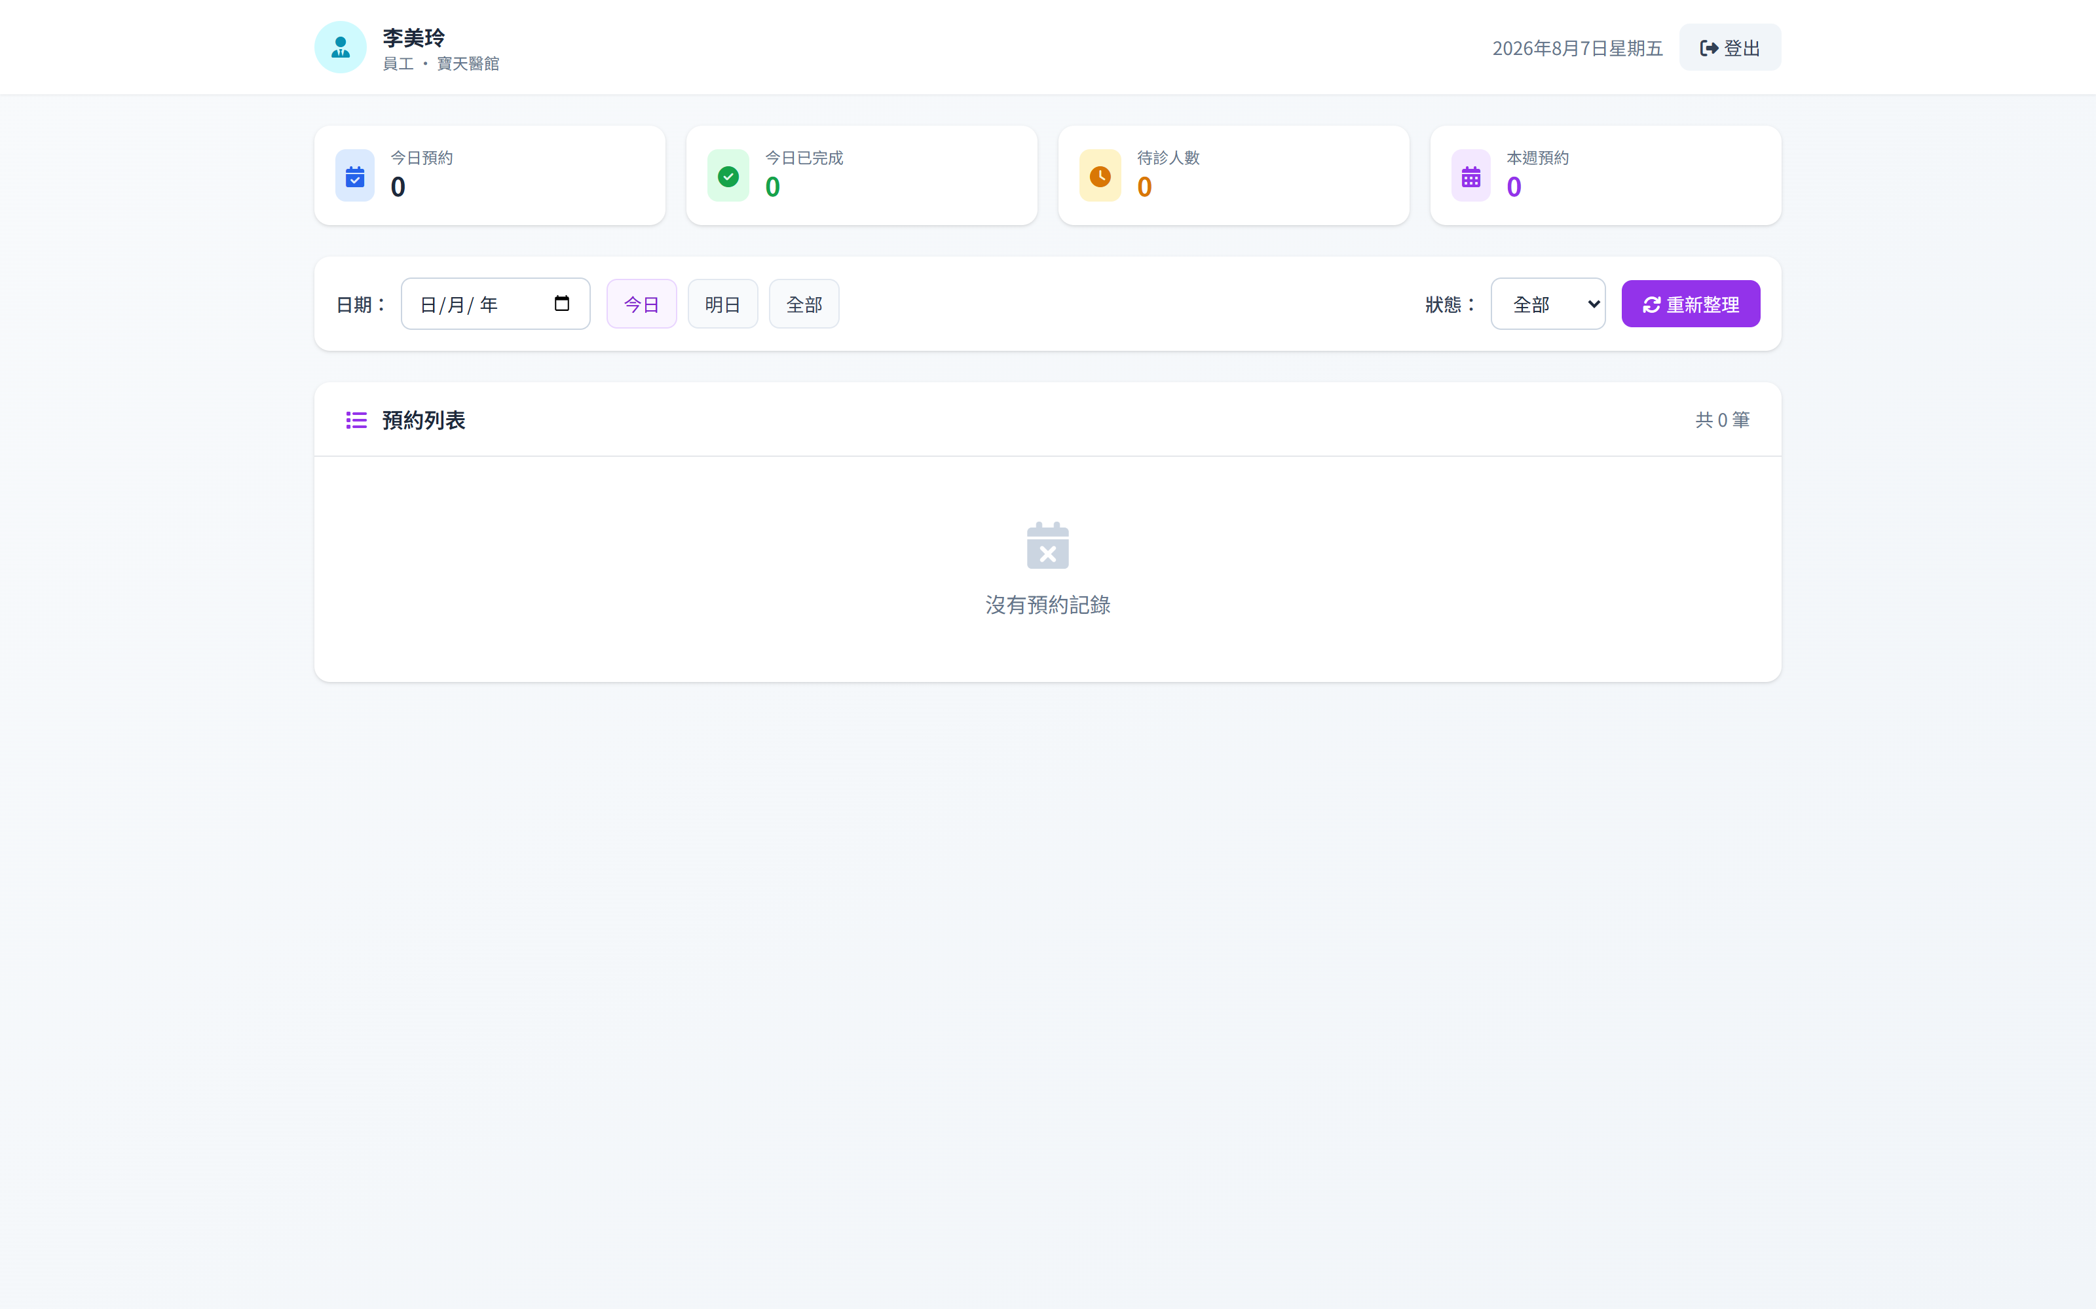
員工工作台
功能
核對及確認客戶預約，管理全部門診
統計卡：今日預約 / 今日完成 / 待診人數 / 本週預約
按日期 / 狀態篩選，快速搵到目標預約
操作：確認、標記完成、未到場、還原確認
查詢客戶詳情（電話、電郵、服務）
員工工作台 — 全部預約

Slide 26
員工帳戶
帳戶管理
項目 | 內容
建立途徑 | 由管理員喺後台「用戶管理」新增，揀選角色＝員工
帳戶欄位 | 登入用戶名、密碼（至少 6 個字元）、中文姓名、電話、電郵
登入入口 | 員工工作台（staff.html），與客戶／管理員入口完全分開
角色權限 | 只可管理及確認預約、標記到場狀態；無系統設定／報表權限
日常操作 | 確認預約、標記完成、未到場、還原確認、查詢客戶
管理操作 | 管理員可編輯資料、重設密碼、停用或刪除員工帳戶
員工帳戶專為前台／診所職員而設，帳戶建立、密碼管理全部由管理員掌握
同「醫師帳戶」一樣屬內部帳戶，客戶唔可以直接註冊
權限分明：員工唔可以修改系統設定、睇收入報表或管理用戶

Slide 27
部署方案比較 — AWS vs Linode（優缺點）
全球最大雲端，服務超過 200 種
香港設有區域 (ap-east-1)，延遲低
高可用性（多可用區）、Auto Scaling、負載平衡
企業級支援與認證
計費項目多、帳單複雜，容易超支
流量輸出另收費，對小網站偏貴
學習曲線高，支援服務要另付費
價格透明固定月費，性價比高
全區域統一價，流量已含（1–2TB）
介面簡單易用，管理方便
按小時計費、每月封頂
無香港區域（新加坡 / 東京，延遲約 30–50ms）
自動擴展、企業級服務較少
無真正免費層，備份另加錢
AWS
Linode (Akamai)

Slide 28
部署建議
此系統 = Node.js + SQLite 小型預約網站，流量有限
CP 值首選：Linode 2 GB（HK$94/月）— 1 vCPU / 2GB / 50GB / 2TB，已含流量
要香港低延遲 + 未來擴充：AWS ap-east-1 t3.small（HK$148/月）
預算極緊：Linode Nanode 1GB（HK$39/月）亦可運行
進階可搭配：AWS S3 備份、RDS 資料庫、CloudWatch 監控
結論：中小診所建議 Linode（簡單抵用）；需要企業級 SLA、香港本地位、AWS 生態則揀 AWS

Slide 29
多謝觀看
寶天醫館智能預約系統 — 提升診所營運效率，關顧每位病人

